Slide 1
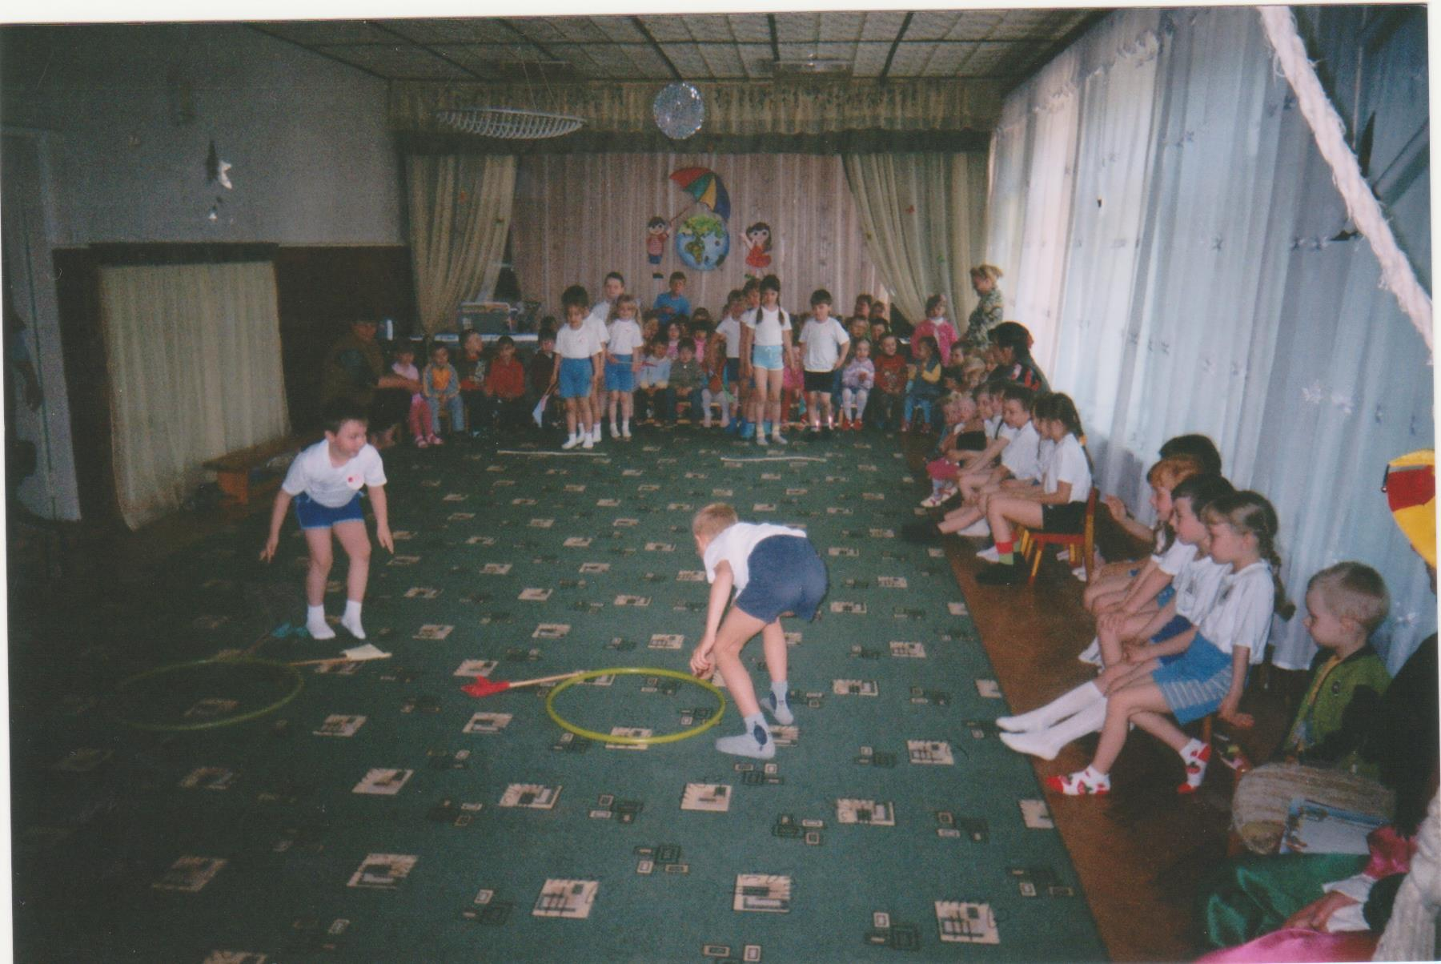
Муниципальное казенное дошкольное образовательное учреждение Аннинский детский сад № 7 общеразвивающего вида
Интеграция О.О „Музыка“ с О.О „Физическая культура“ в воспитательно - образовательном процессе
Подготовила и провела: Кумицкая Е.В., воспитатель I КК
2015 год

Slide 2
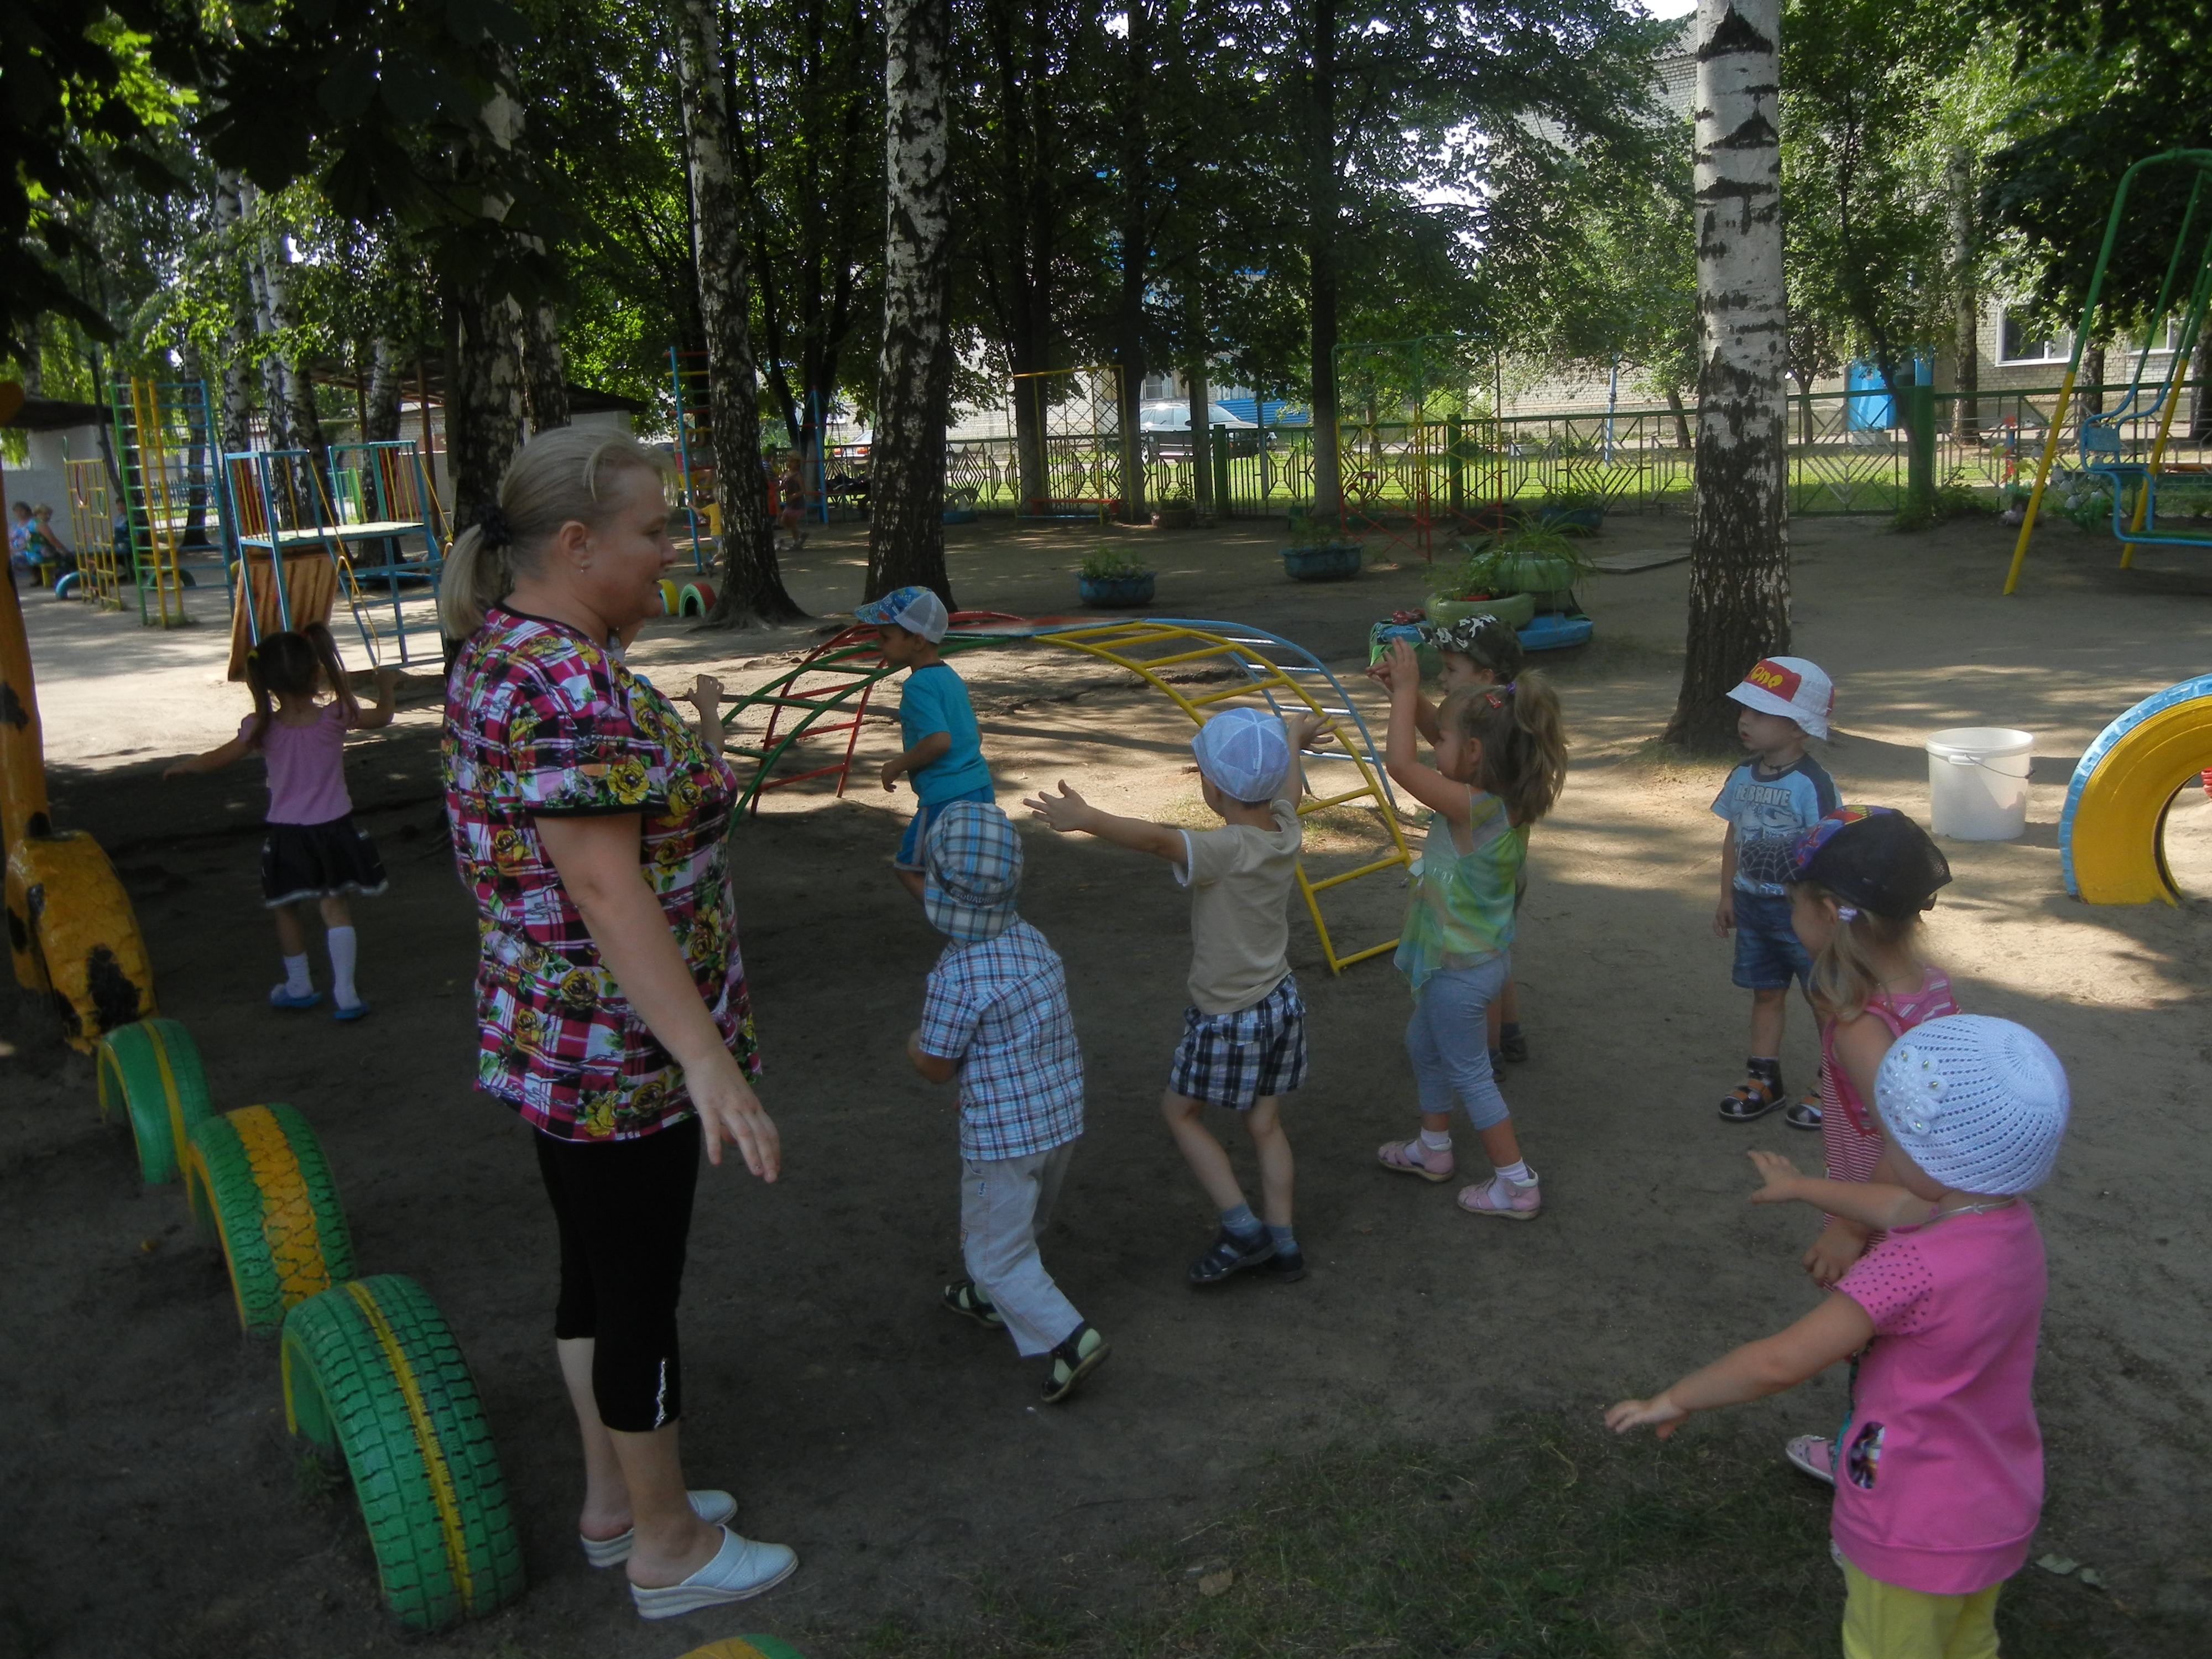
ПОДВИЖНЫЕ ИГРЫ

Slide 3
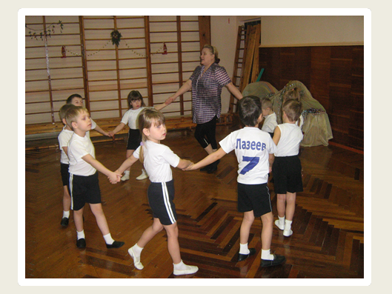
НАРОДНО-ХОРОВОДНЫЕ ИГРЫ

Slide 4
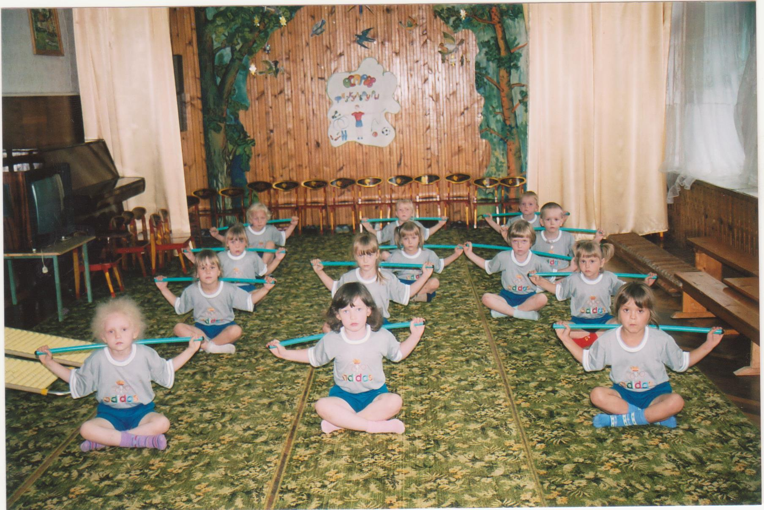
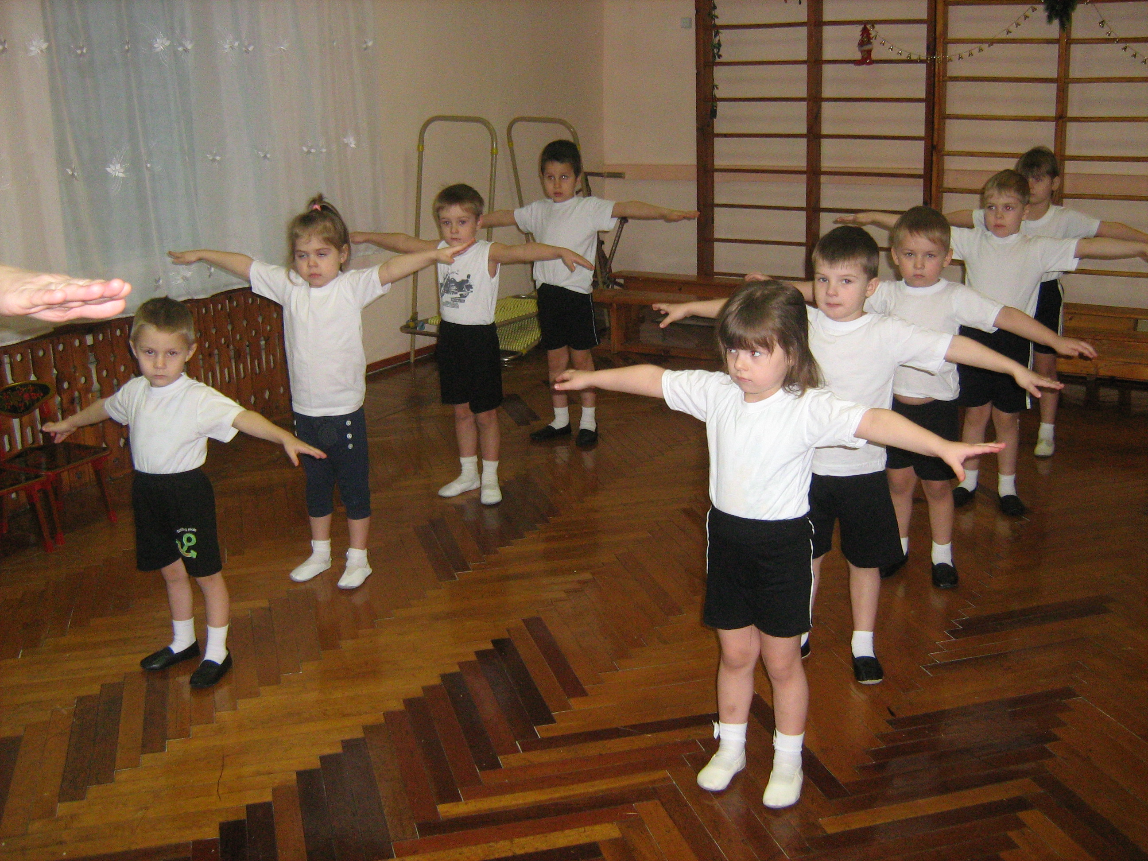
Физическая культура и музыка

Slide 5
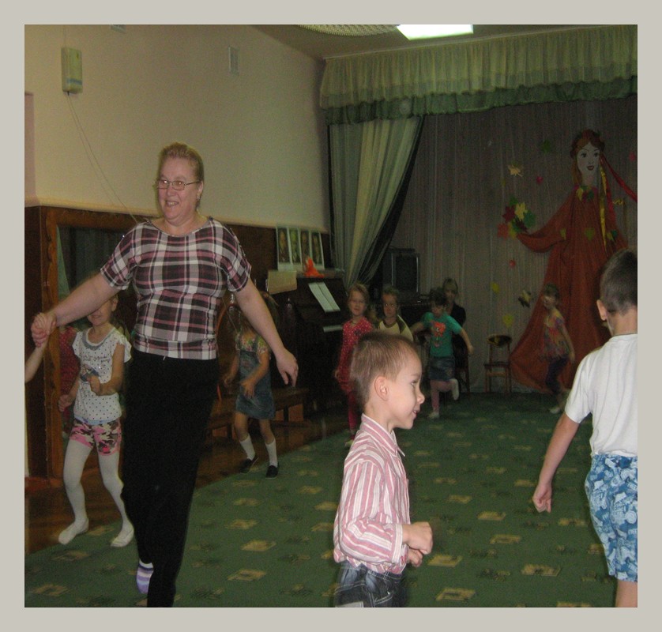
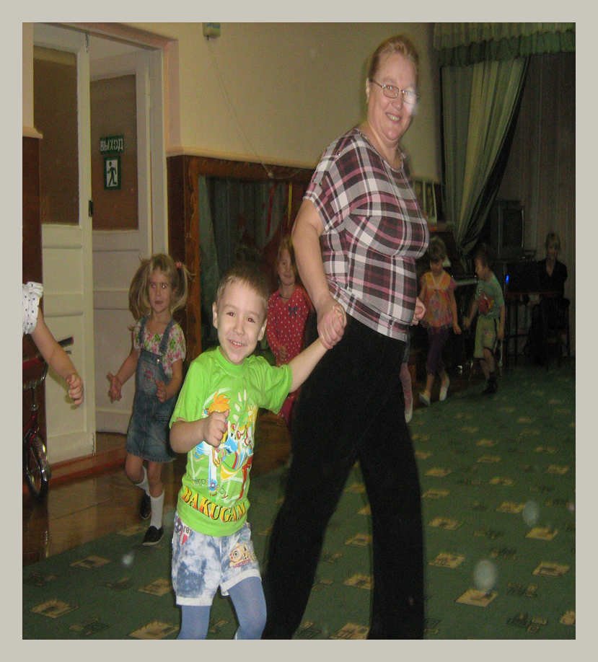
Утренняя гимнастика.

